Slide 1
Futbolistas en Euro 2012
TOP TRUMPS!

Slide 2
How to play Top Trumps.....
Any number of people can play. Shuffle and deal all the cards. Each player holds their cards in the palm of their hand, face up, in a pile. Players can only look at their top card.
The player to the dealer’s left starts by reading out an item from the top card (eg goles 22). The other players then read out the same item. The one with the best or highest value wins and places all the top cards including their own to the bottom of their pile. It is then their turn to choose an item from the next card. For age, the oldest player wins.
If 2 or more cards share the same top value then all the cards are placed in the middle and the same player chooses again from the next card. The winner of the hand takes the cards from the middle as well.
The person with all the cards at the end is the winner.

Slide 3
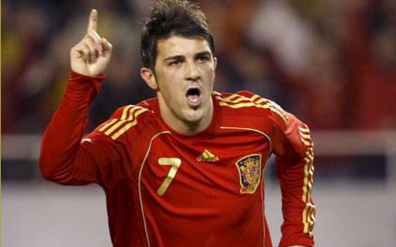
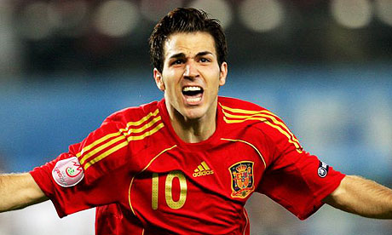

Nombre: David Villa
País: España
Nombre: Cesc Fabregas
País: España
Edad: 30
Estatura:1m75
Goles:51
Participaciones:82
Velocidad: 7
Fuerza: 15
Bandera:
Edad: 24
Estatura: 1m75
Goles:8
Participaciones:63
Velocidad: 8
Fuerza: 13
Bandera:

Slide 4
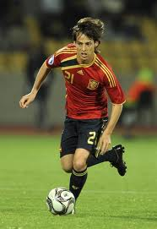
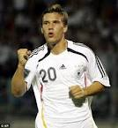

Nombre: David Silva
País: España
Nombre: Lukas Podolski
País: Alemania
Edad: 26
Estatura: 1m70
Goles: 15
Participaciones:55
Velocidad: 9
Fuerza: 11
Bandera:
Edad: 26
Estatura: 1m82
Goles:43
Participaciones:95
Velocidad: 8
Fuerza: 15
Bandera:

Slide 5
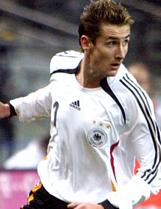
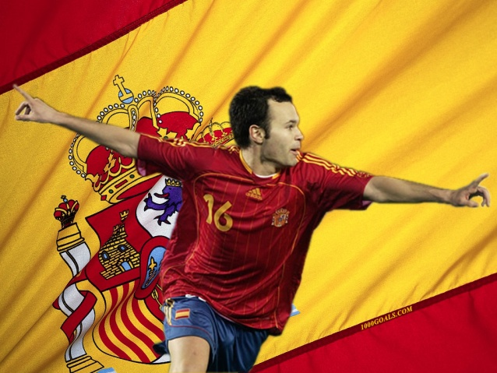
Nombre: Miroslav Klose
País: Alemania
Nombre: Andres Iniesta
País: España
Edad: 33
Estatura: 1m84
Goles: 63
Participaciones: 114
Velocidad: 7
Fuerza: 17
Bandera:
Edad: 27
Estatura: 1m70
Goles: 11
Participaciones: 64
Velocidad: 8
Fuerza: 14
Bandera:

Slide 6
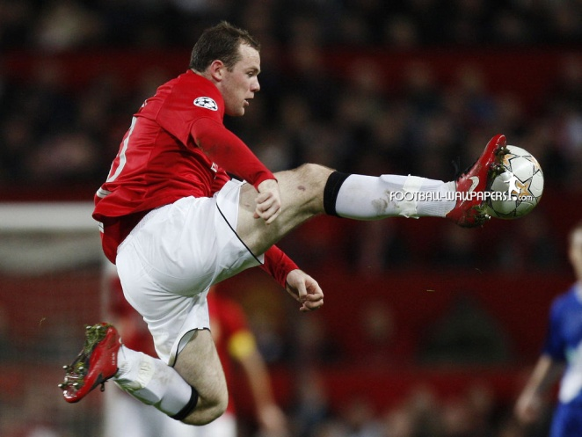
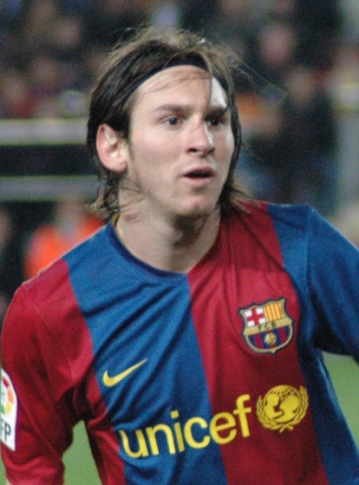

Nombre: Wayne Rooney
País: Inglaterra
Nombre: Leo Messi
País: Argentina
Edad: 26
Estatura: 1m76
Goles: 28
Participaciones: 73
Velocidad: 8
Fuerza: 16
Bandera:
Edad: 23
Estatura: 1m69
Goles: 13
Participaciones: 43
Velocidad: 10
Fuerza: 14
Bandera:

Slide 7
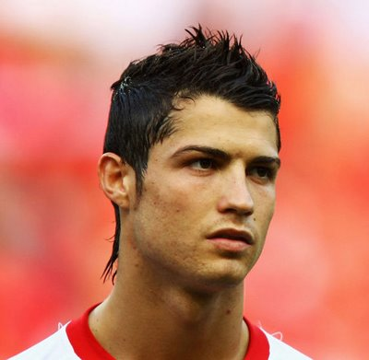
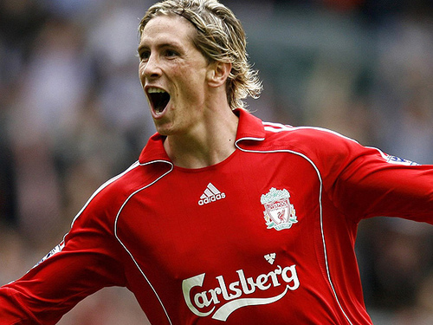
Nombre: Cristiano Ronaldo
País: Portugal
Nombre: Fernando Torres
País: España
Edad: 25
Estatura: 1m84
Goles: 22
Participaciones: 69
Velocidad: 9 Fuerza: 18
Bandera:
Edad: 26
Estatura: 1m85
Goles: 27
Participaciones: 91
Velocidad: 8
Fuerza: 15
Bandera:

Slide 8
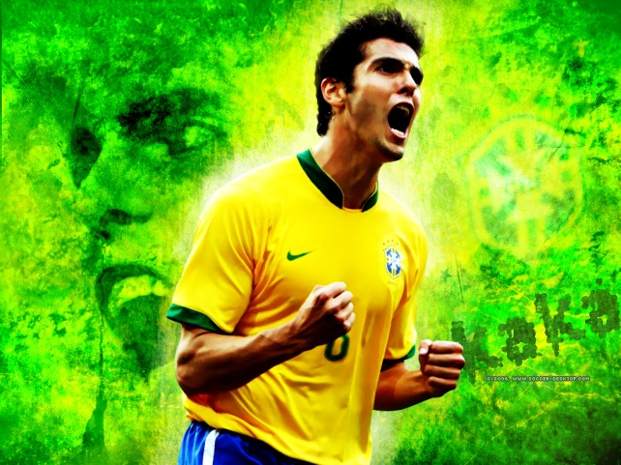
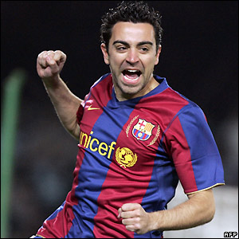
Nombre: Kaka
País: Brasil
Nombre: Xavi
País: España
Edad: 29
Estatura: 1m86
Goles: 27
Participaciones: 82
Velocidad: 8
Fuerza: 15
Bandera:
Edad: 30
Estatura: 1m70
Goles: 10
Participaciones: 108
Velocidad: 9
Fuerza: 14
Bandera:

Slide 9
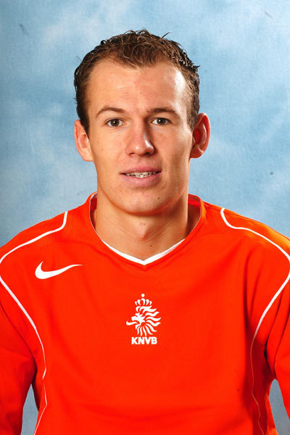
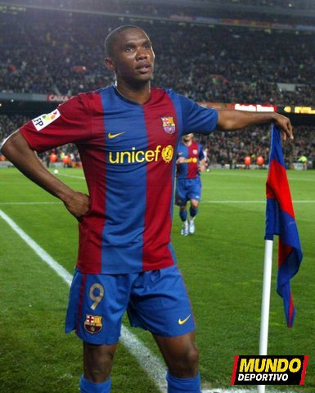


Nombre: Arjen Robben
País: Holanda
Nombre: Samuel Eto’o
País: Cameroun
Edad: 26
Estatura: 1m81
Goles: 11
Participaciones: 45
Velocidad: 7
Fuerza: 15
Bandera:
Edad: 29
Estatura: 1m83
Goles: 44
Participaciones: 94
Velocidad: 8
Fuerza: 15
Bandera:

Slide 10
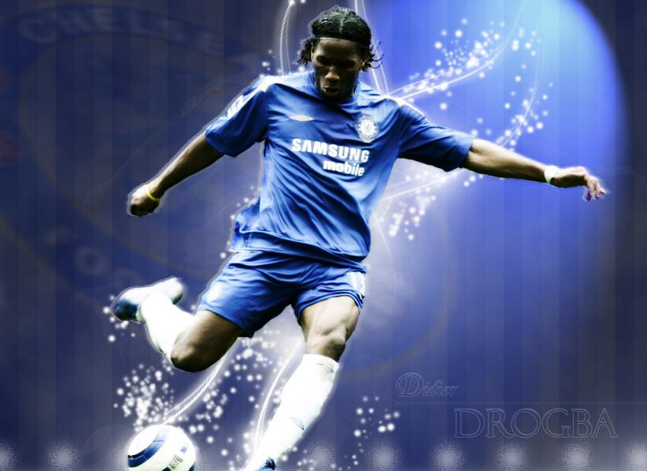
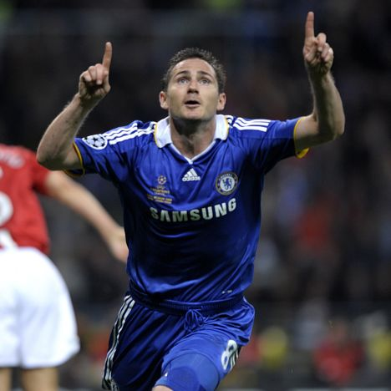

Nombre: Didier Drogba
País: Costa de Marfil
Nombre: Frank Lampard
País: Inglaterra
Edad: 32
Estatura: 1m89
Goles: 43
Participaciones: 66
Velocidad: 7
Fuerza: 19
Bandera:
Edad: 32
Estatura: 1m84
Goles: 23
Participaciones: 90
Velocidad: 7
Fuerza: 17
Bandera:

Slide 11
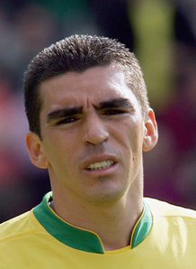
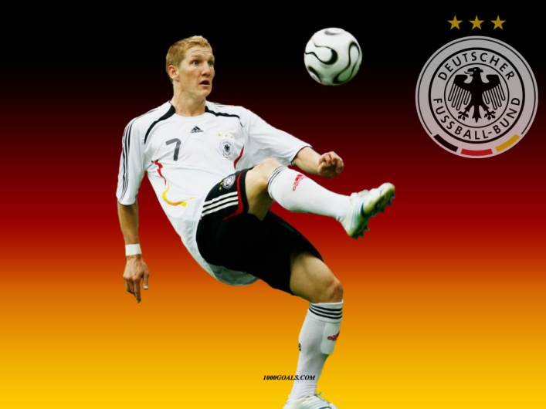
Nombre: Lúcio
País: Brasil
Nombre: Bastian Schweinsteiger
País: Alemania
Edad:33
Estatura: 1m88
Goles: 4
Participaciones: 105
Velocidad: 8
Fuerza: 20
Bandera:
Edad: 25
Estatura: 1m83
Goles: 23
Participaciones: 90
Velocidad: 9
Fuerza: 17
Bandera:

Slide 12
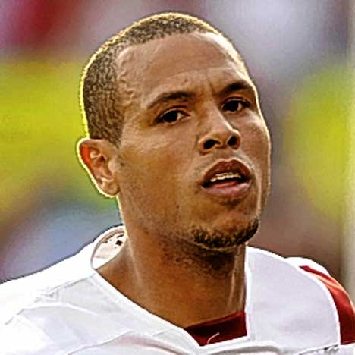
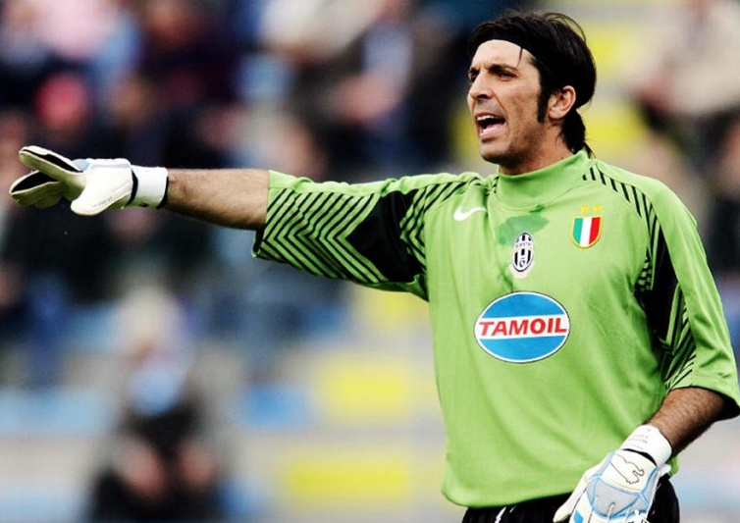

Nombre: Luis Fabiano
País: Brasil
Nombre: Gianluigi Buffan
País: Italia
Edad: 29
Estatura: 1m83
Goles: 25
Participaciones: 36
Velocidad: 8
Fuerza: 14
Bandera:
Edad: 32
Estatura: 1m91
Goles: 0
Participaciones: 100
Velocidad: 5
Fuerza: 19
Bandera:

Slide 13
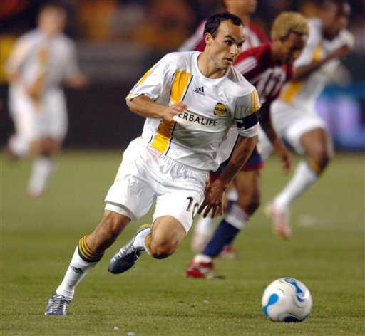
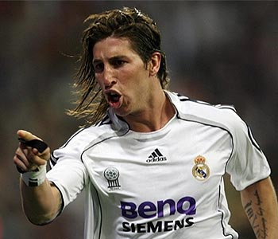

Nombre: Landon Donovan
País: Estados Unidos
Nombre: Sergio Ramos
País: España
Edad: 30
Estatura: 1m73
Goles: 46
Participaciones: 138
Velocidad: 7
Fuerza: 16
Bandera:
Edad: 24
Estatura: 1m83
Goles: 6
Participaciones: 83
Velocidad:6
Fuerza: 16
Bandera:

Slide 14
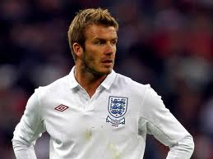
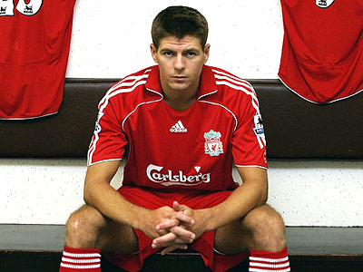
Nombre: David Beckham
País: Inglaterra
Nombre: Steven Gerrard
País: Inglaterra
Edad: 36
Estatura: 1m83
Goles: 17
Participaciones: 115
Velocidad: 4
Fuerza: 19
Bandera:
Edad: 30
Estatura: 1m83
Goles: 19
Participaciones: 90
Velocidad: 8
Fuerza: 14
Bandera:

Slide 15
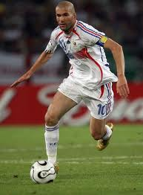
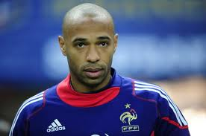
Nombre: Zinesine Zidane
País: Francia
Nombre: Thierry Henry
País: Francia
Edad:39
Estatura: 1m85
Goles:31
Participaciones:108 Velocidad:4
Fuerza:18
Bandera:
Edad: 34
Estatura: 1m88
Goles: 51
Participaciones:123 Velocidad: 7
Fuerza: 19
Bandera:

Slide 16
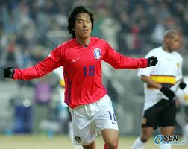
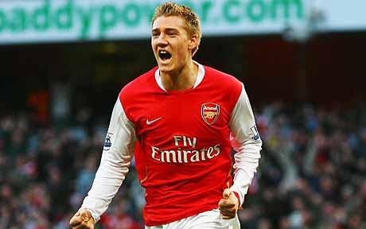


Nombre: Park Chu-Young
País: Corea del Sur
Nombre: Nicklas Bendtner
País: Dinamarca
Edad:26
Estatura: 1m82
Goles: 23
Participaciones: 58
Velocidad: 7
Fuerza: 13
Bandera:
Edad: 24
Estatura: 1m92
Goles: 17
Participaciones:46
Velocidad: 8
Fuerza: 14
Bandera:

